Slide 1
Da moeda ao
computador-mundo
Programação Avançada · 6º período
Aula 2 de 2
contratos inteligentes

Slide 2
Recap: o que a Aula 1 deixou pronto

Slide 3
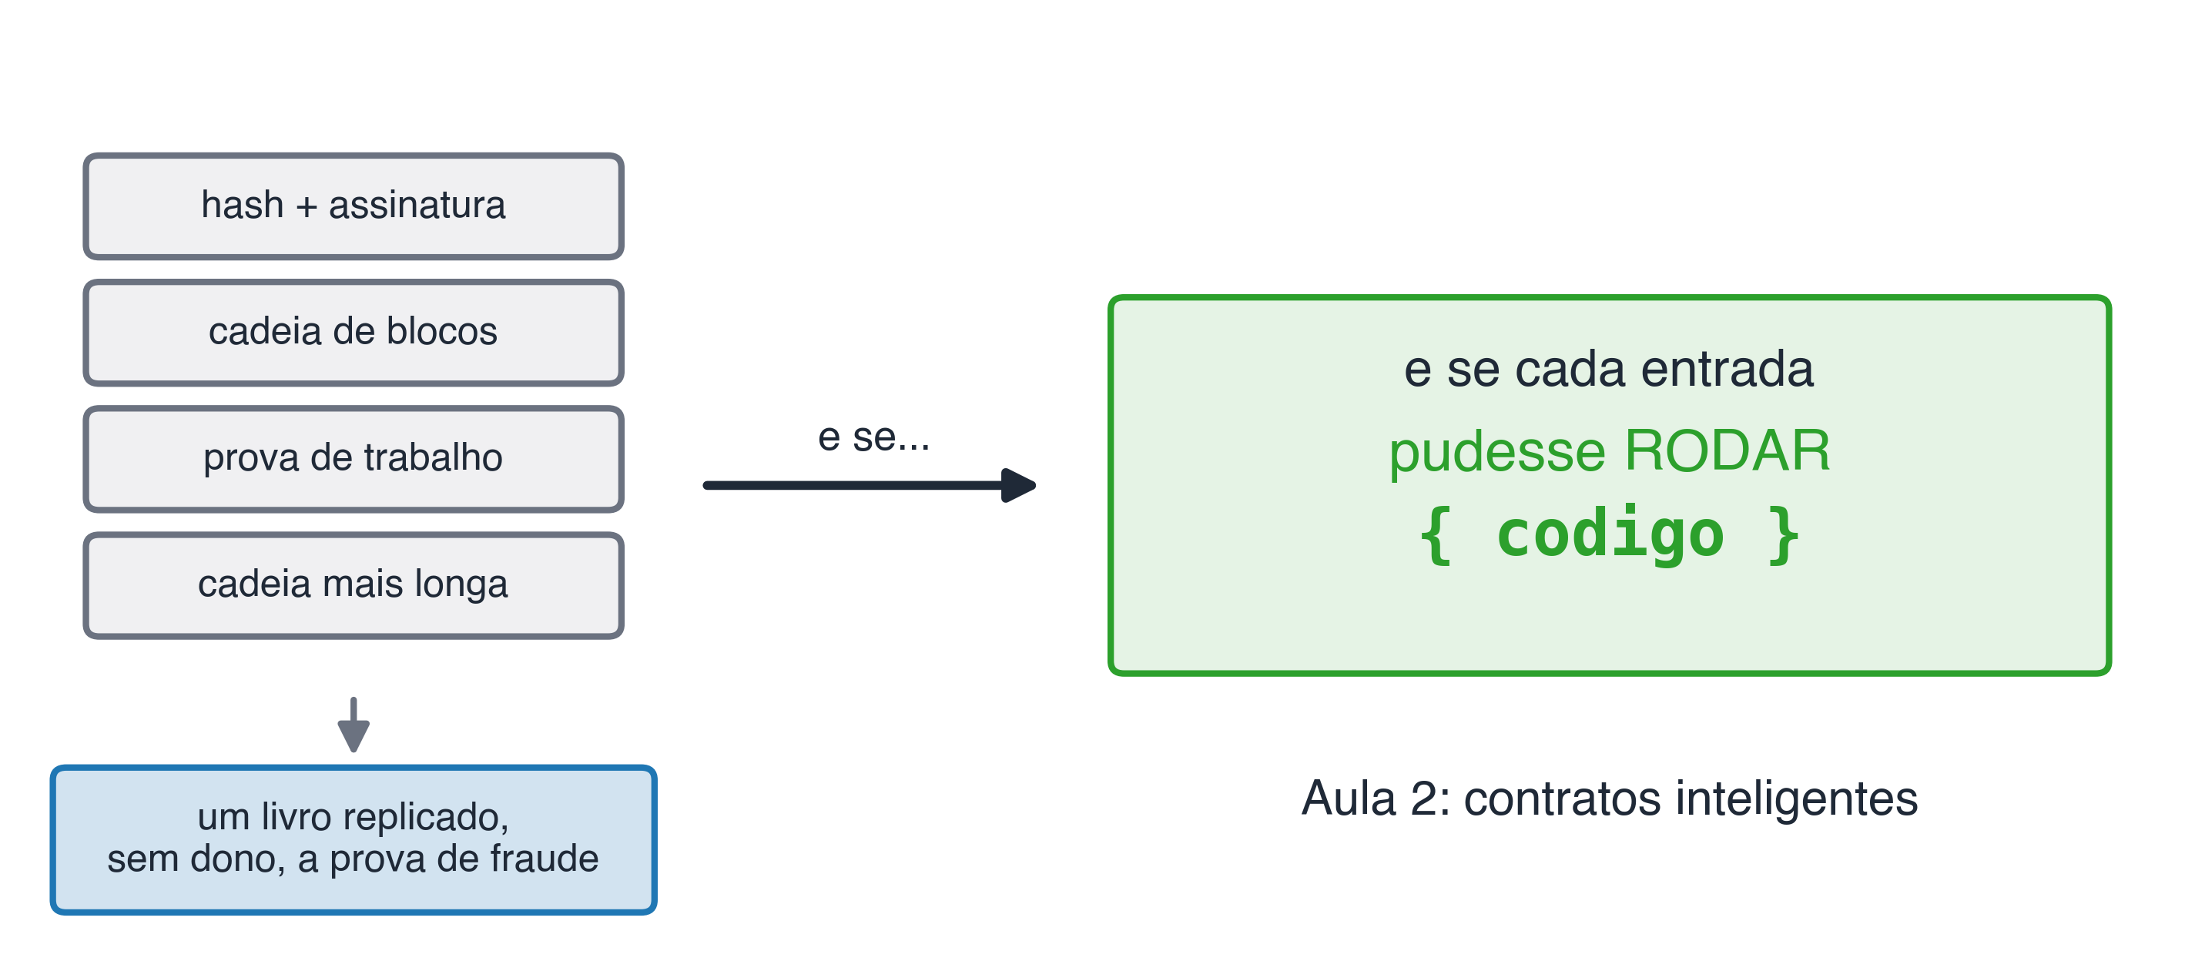
Na Aula 1, um livro de moedas; e se cada entrada guardasse código?
o mesmo consenso da Aula 1 — mas agora o que se registra pode ser código

Slide 4
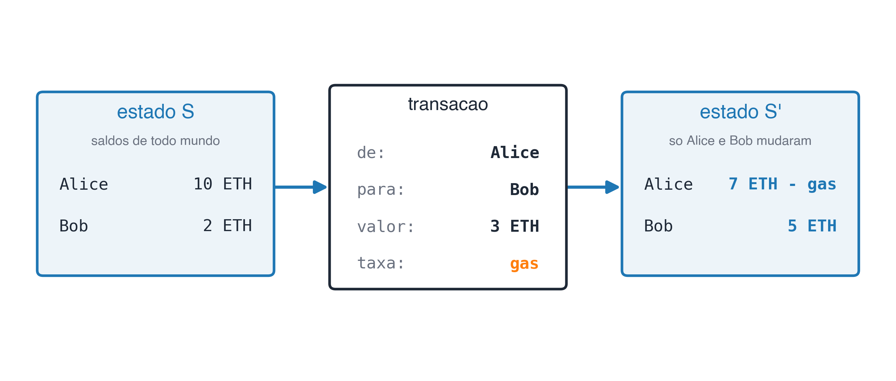
Uma conta é um estado; uma transação é uma transição de estado

Slide 5
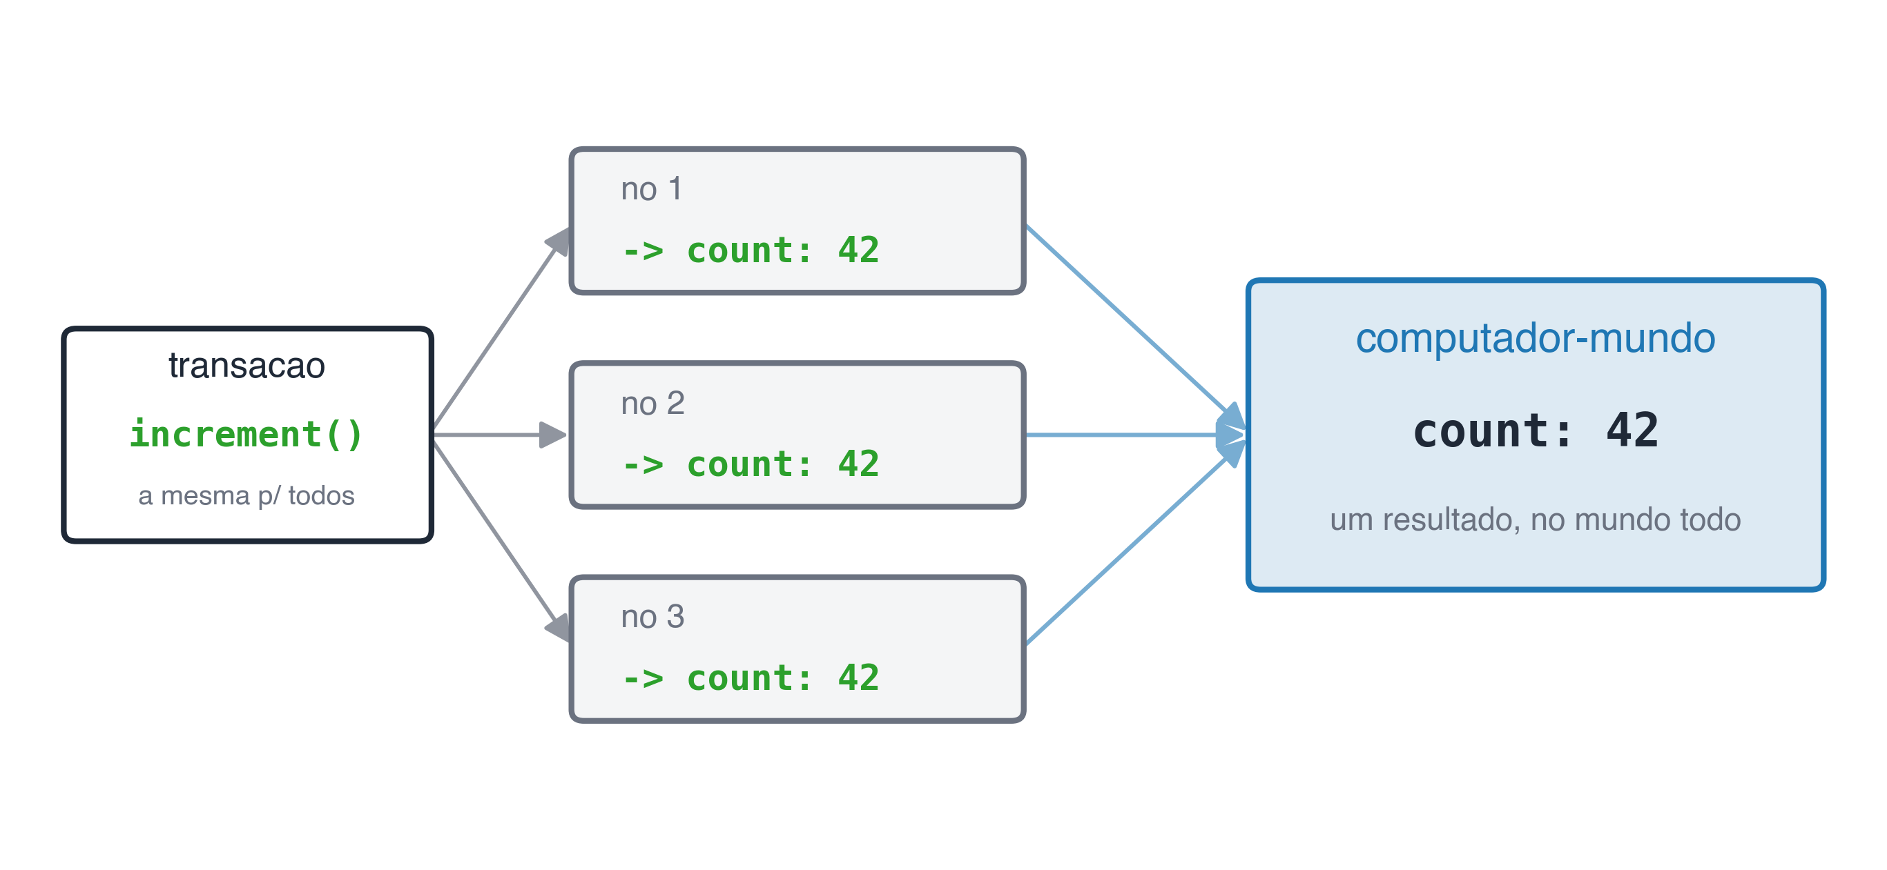
Todo nó roda o mesmo código e concorda no resultado: um computador-mundo
no Bitcoin a rede concorda no mesmo saldo; aqui ela concorda no mesmo resultado de cada execução

Slide 6
Contratos inteligentes

Slide 7
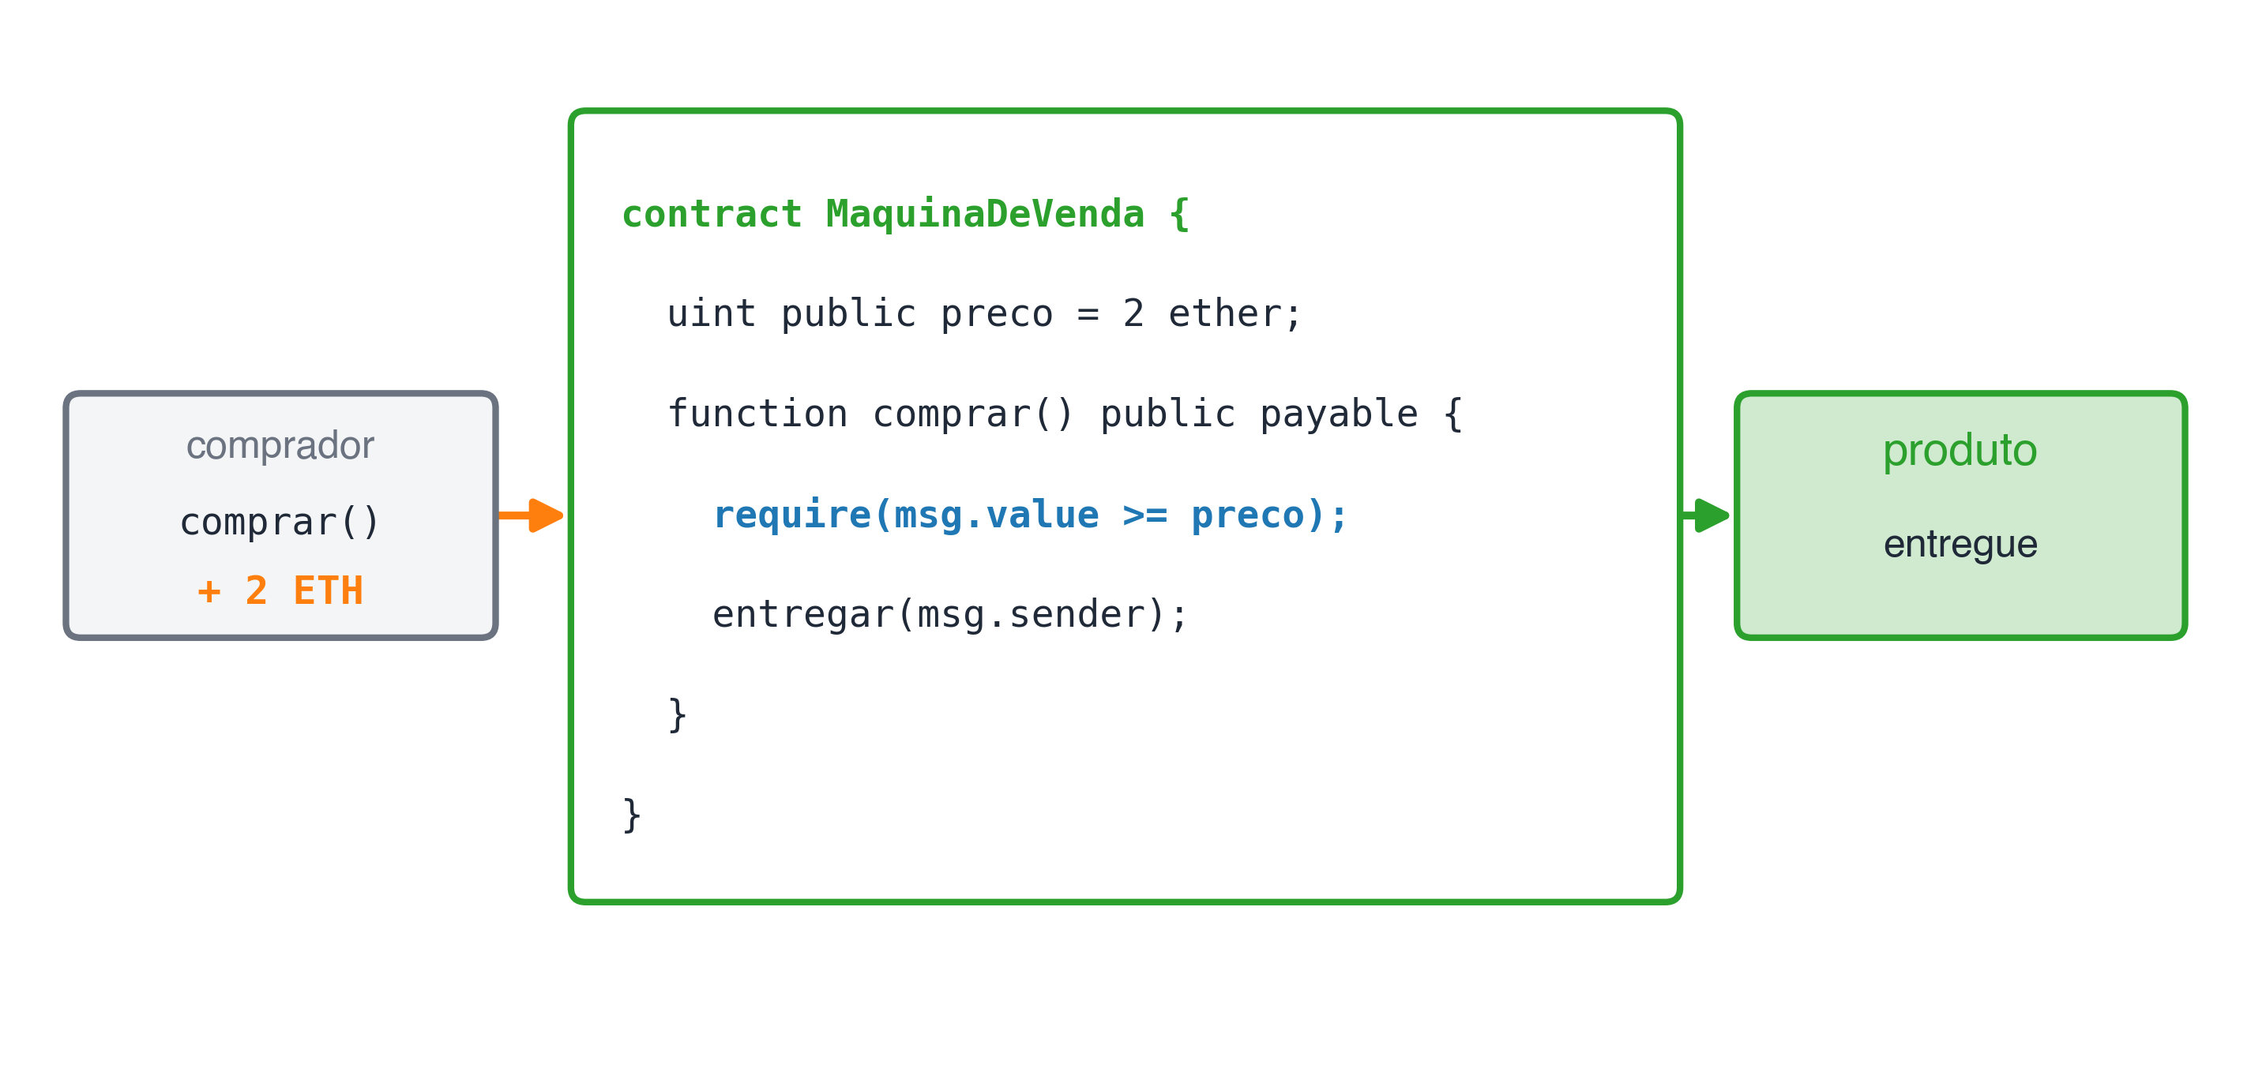
Um contrato é código que mora na rede e se cumpre sozinho

Slide 8
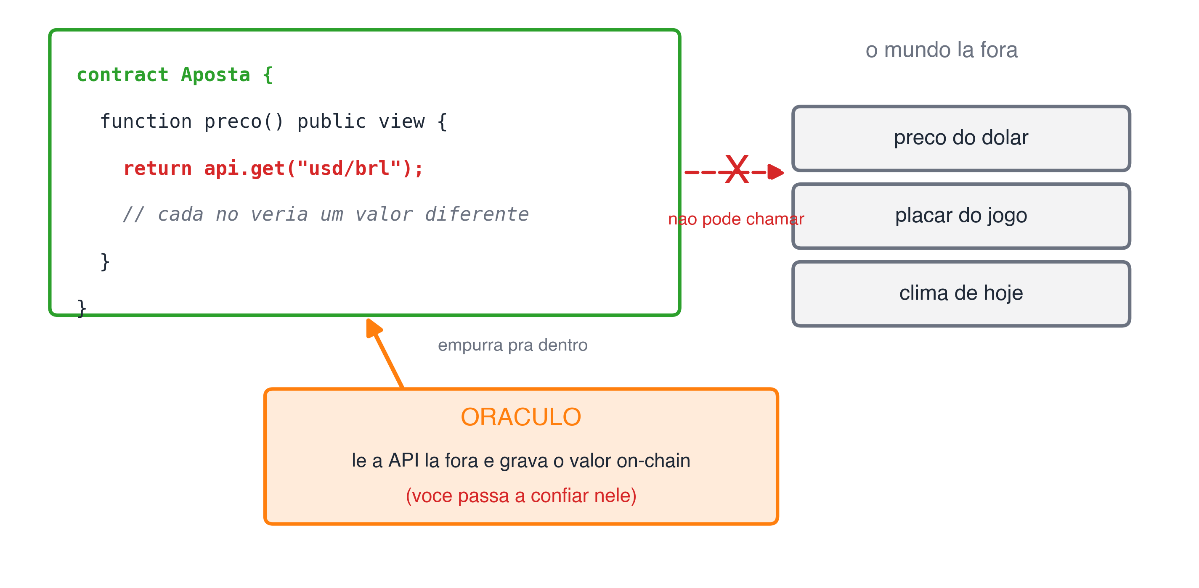
O que ele não consegue: enxergar qualquer coisa de fora da rede

Slide 9
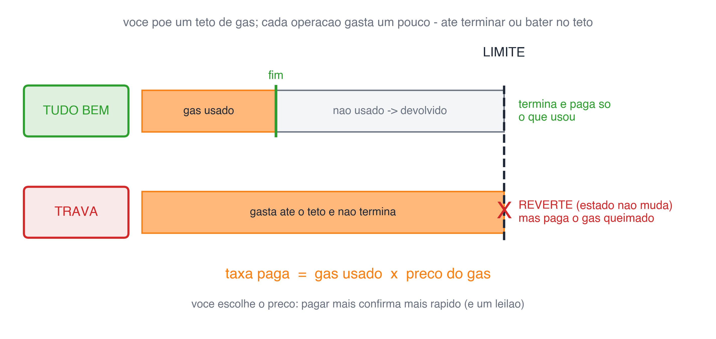
Cada passo de código custa gas — é o que impede o loop infinito
sem preço, um while(true) travaria milhares de nós; é o gas que impõe um fim a toda execução

Slide 10
Mãos à obra: contratos rodando

Slide 11
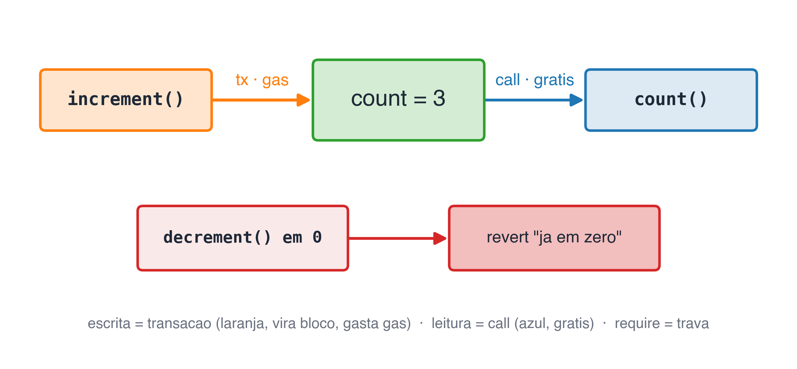
Counter: toda escrita é uma transação; toda leitura é de graça
▶ demo · Remix VM
increment = transação (gasta gas, vira bloco) · ler count = call (grátis) · decrement em 0 → revert

Slide 12
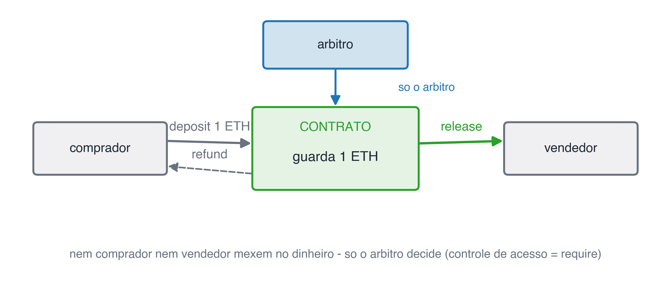
Escrow: confiança programável — só o árbitro libera o dinheiro
▶ demo · Remix VM
payable/msg.value: o contrato guarda 1 ETH; nem comprador nem vendedor mexem — só o árbitro decide

Slide 13
Intervalo
~10 min
na volta: o bug de 60 milhões de dólares — quando o contrato certo faz a coisa errada

Slide 14
O bug de 60 milhões de dólares

Slide 15
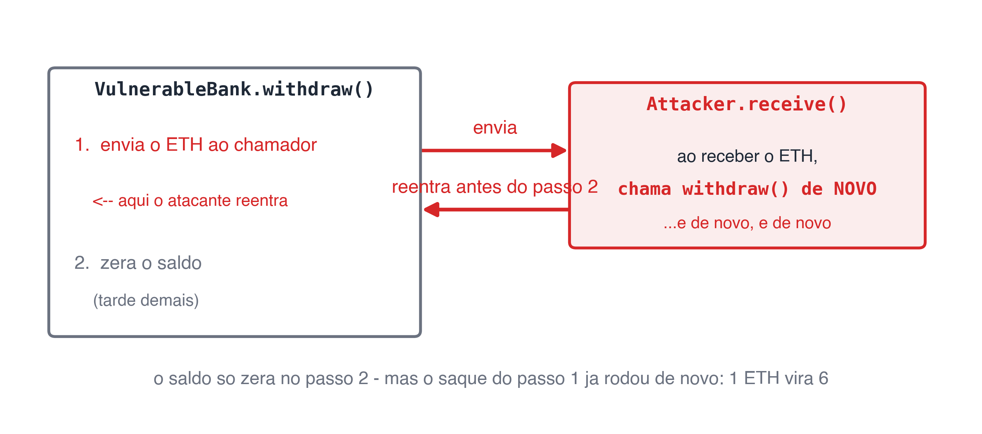
Reentrância: o atacante volta a sacar antes de o saldo zerar
▶ demo · Remix VM
o withdraw envia o ETH antes de zerar o saldo; o receive() do atacante reentra e saca de novo — depositou 1, levou 6

Slide 16
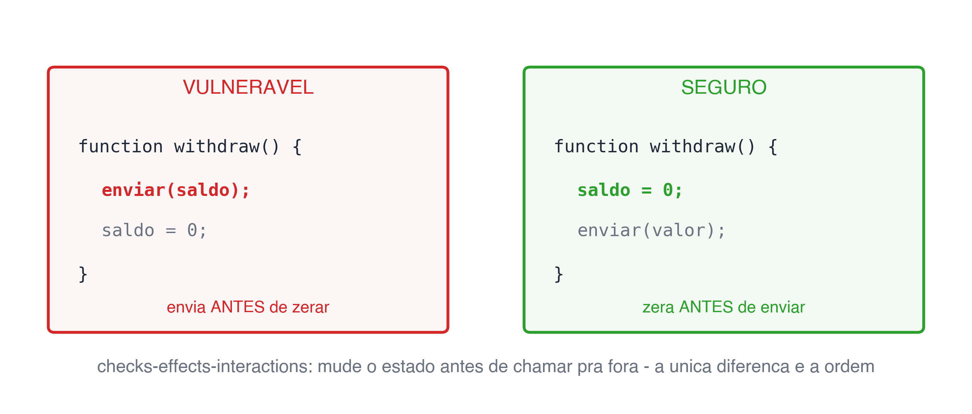
A correção é uma linha: zere o saldo antes de enviar
checks-effects-interactions: mude o estado antes de chamar para fora — a única diferença é a ordem

Slide 17
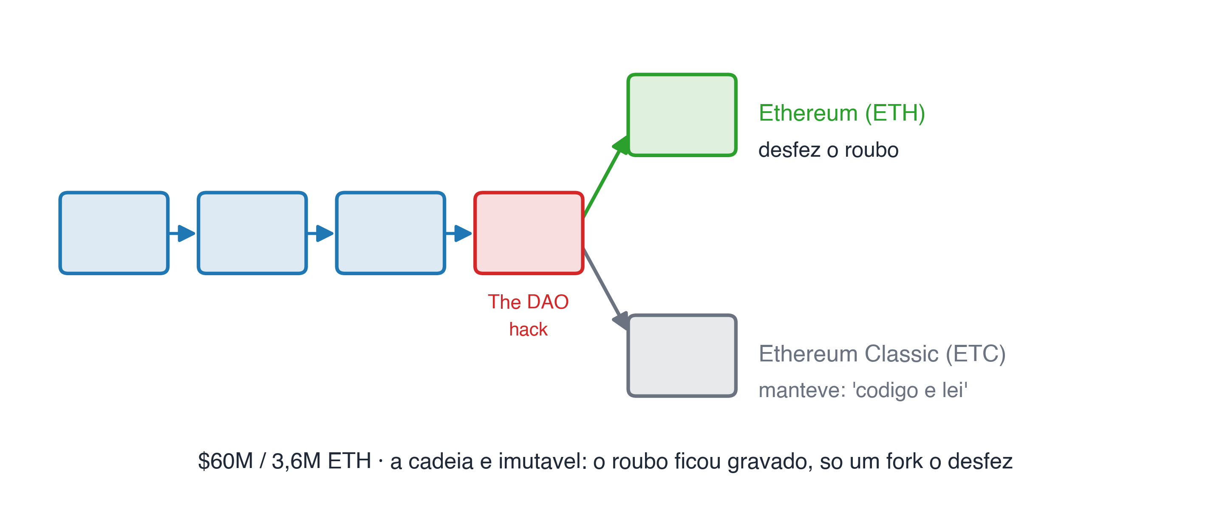
Imutabilidade corta dos dois lados: desfazer o roubo exigiu bifurcar a rede
a cadeia é imutável → o roubo ficou gravado; a comunidade bifurcou: Ethereum (desfez) e Ethereum Classic (manteve)

Slide 18
Isto existe de verdade, numa rede pública

Slide 19
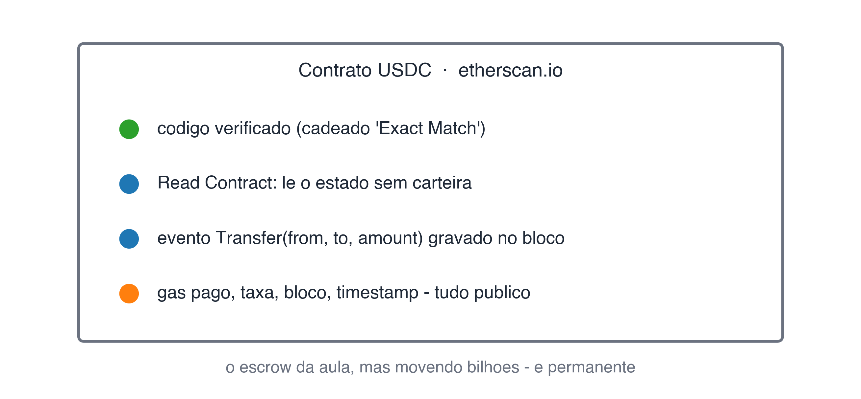
No Etherscan, o mesmo contrato é público, verificado e permanente
▶ demo · Etherscan
o escrow da aula, mas movendo bilhões: código verificado, leitura sem carteira, eventos gravados pra sempre

Slide 20
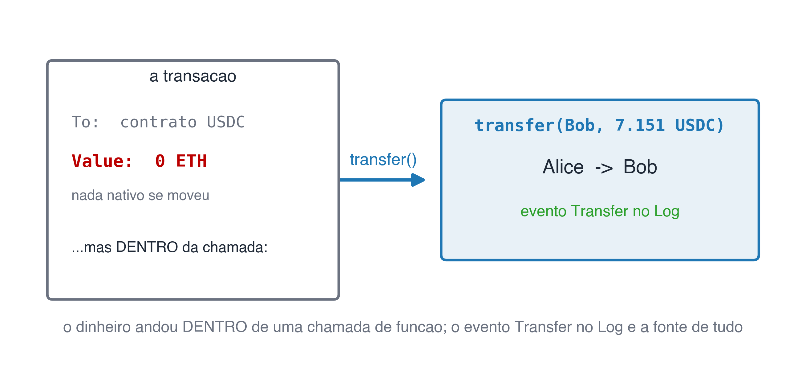
Uma transferência de token: 0 ETH movido, milhares de dólares dentro de uma chamada
▶ demo · Etherscan
Value = 0 ETH, mas a seção de tokens mostra a transferência: o dinheiro andou dentro de transfer()

Slide 21
Você precisa mesmo de blockchain?

Slide 22
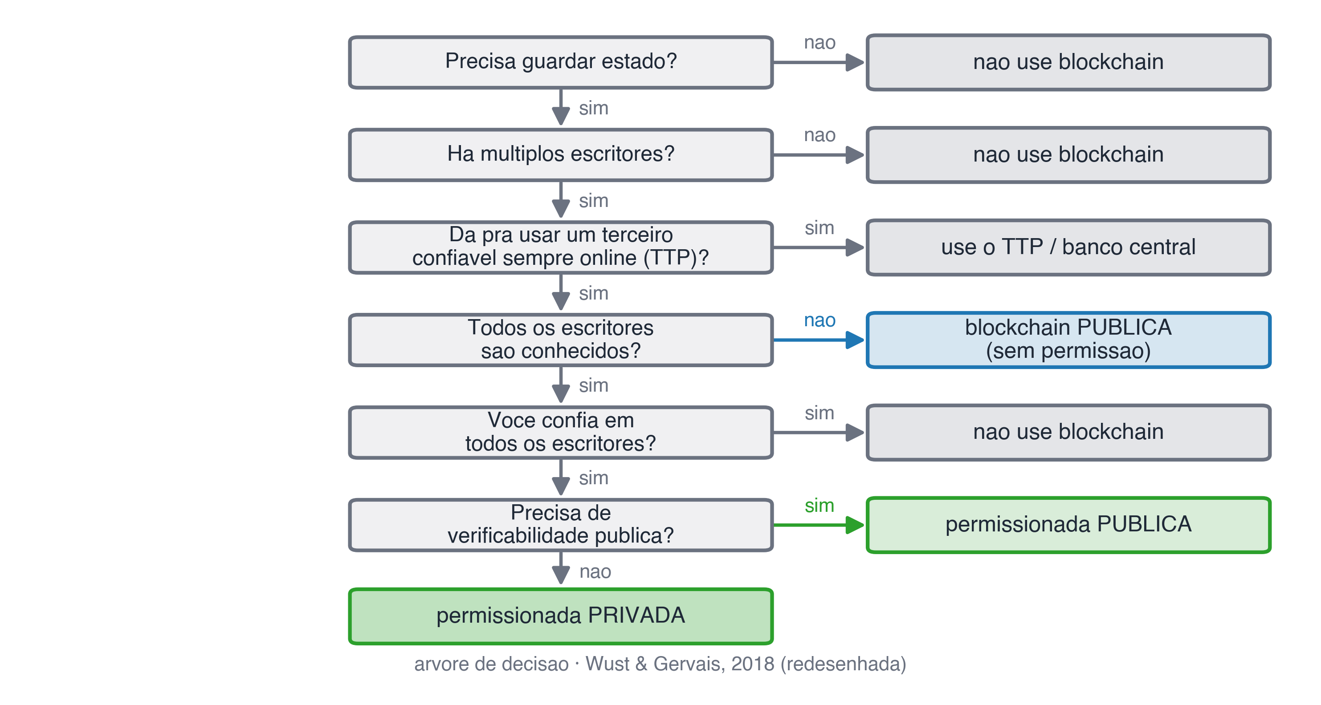
A árvore de decisão de Wüst–Gervais

Slide 23
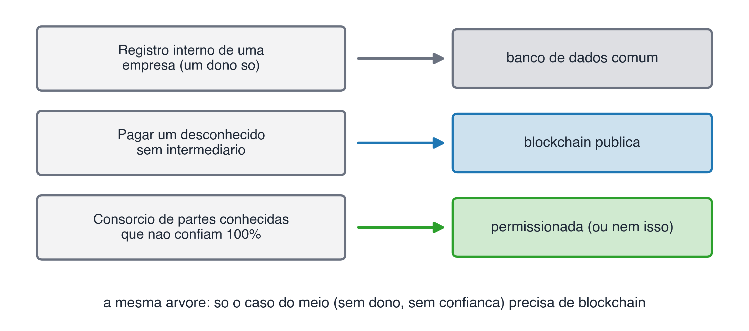
Três casos do dia a dia na mesma árvore
só o caso do meio — sem dono e sem confiança — realmente precisa de blockchain

Slide 24
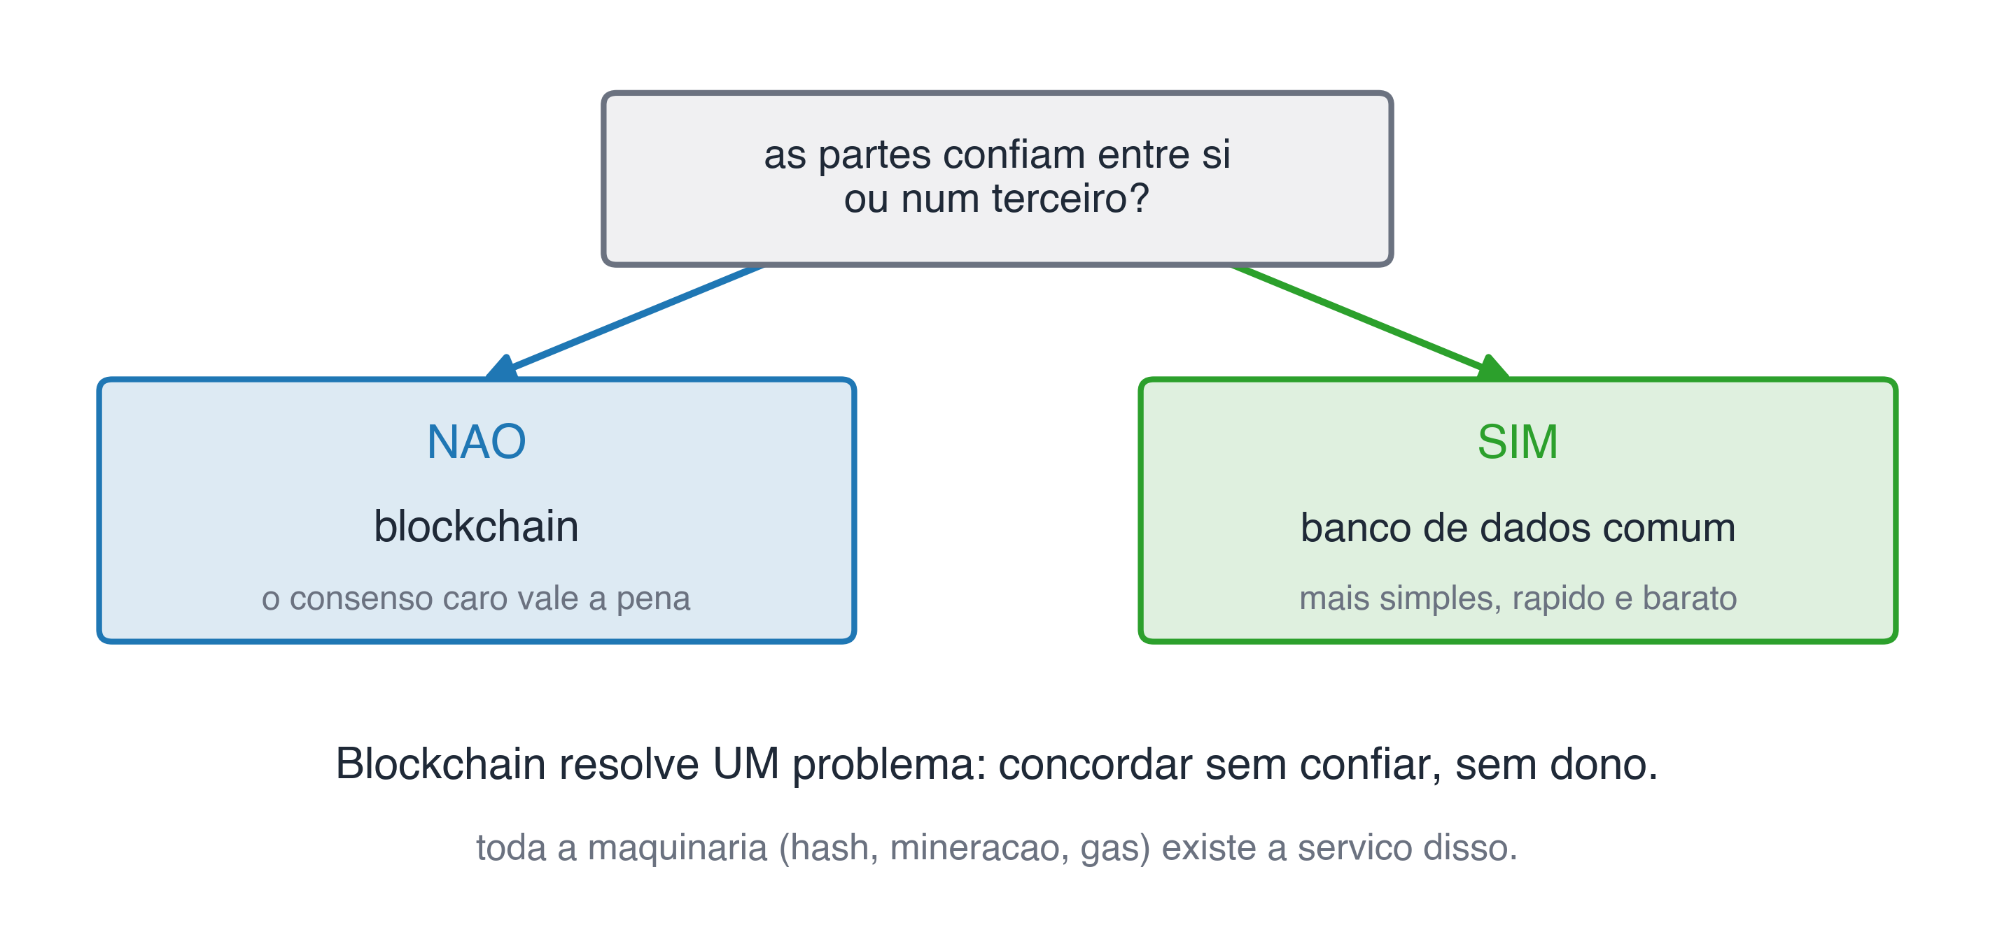
Blockchain resolve um problema: concordar sem confiar. Havendo confiança, o simples vence.

